Slide 1
Koloidy v životním prostředí
Stabilita
Jiří Faimon

Slide 2
J. Faimon: Koloidy v životním prostředí: Stabilita
Mezi částicemi v suspenzích dochází k nepřetržité řadě srážek, ať už díky Brownovu pohybu, sedimentačnímu pohybu nebo proudění.
Zda tyto srážky povedou k trvalému kontaktu (spojení) nebo zda dojde k opětovnému rozdělení, o tom bude rozhodovat velikost a povaha interakčních sil mezi částicemi.
Ve zředěných roztocích, které přicházejí v geologii v úvahu především, lze zjednodušeně uvažovat pouze interakci mezi dvojicí částic, tzv. párová interakce.
Interakční síly jsou složeny z přitažlivých a odpudivých sil
Za rovnováhy musí být výslednice těchto sil nulová.
Typické molekulární (hydrofilní) koloidy jsou termodynamicky stabilní díky pevnému hydratačnímu obalu

Slide 3
J. Faimon: Koloidy v životním prostředí: Stabilita
Soustředíme se na termodynamicky nestabilní fázové koloidy
Agregace koloidních částic
Termodynamická nestabilita vede ke spojování dispergovaných částic do větších celků - agregaci.
Někdy se agregace rozlišuje na
  koagulaci
  flokulaci
Zatímco někteří autoři považují tyto termíny za synonyma, jiní tímto způsobem rozlišují dva jevy:
  koagulace je vyvolána přídavkem elektrolytů
  flokulace je vyvolána přídavkem polymerů (Stumm a Morgan 1981).

Slide 4
J. Faimon: Koloidy v životním prostředí: Stabilita
Koagulace zhruba odpovídá difuzně limitované agregaci.
  probíhá rychleji
  vzniku agregátů s chaotičtější strukturou a většími vzdálenostmi mezi jednotlivými částicemi - odkryté póry
Flokulace odpovídá reakčně limitované agregaci,
  je pomalejší
  jejím důsledkem je kompaktnější vyloučená hmota, složená z těsně se k sobě přiblíživších částic
Po koagulaci drží agregáty pohromadě většinou díky van der Waalsovým přitažlivým silám
Po flokulaci díky "můstkům“ z polymerních makromolekul.

Slide 5
J. Faimon: Koloidy v životním prostředí: Stabilita
Síly působící mezi koloidními částicemi
Experimentální zkušenosti ukazují, že čisté, nenabité částice se velmi rychle spojují do větších celků - agregují.
Přitažlivé síly mezi koloidními částicemi lze zařadit mezi van der Waalsovy síly: závisí nepřímo na vzdálenosti mezi částicemi.
Pro faktickou existenci koloidů je nezbytná také přítomnost odpudivých sil, které brání částicím v přiblížení a agregaci. Často mluvíme v této souvislosti o stabilizaci koloidů.
Lze rozlišit dva typy stabilizace:
  A) elektrostatickou stabilizaci
  B) stabilizace polymery
Pro energii přitahování dvou částic bylo odvozeno a dále různě modifikováno množství vztahů

Slide 6
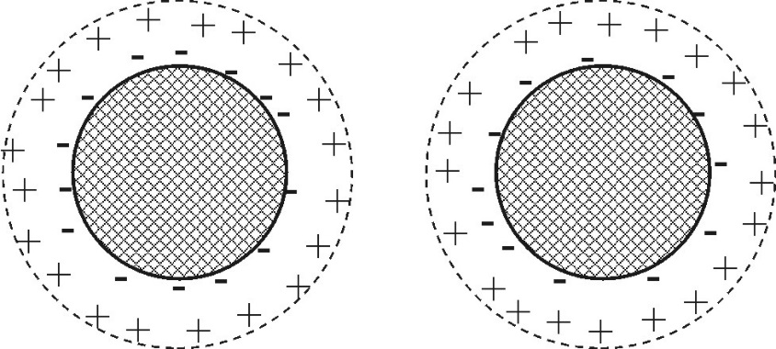
J. Faimon: Koloidy v životním prostředí: Stabilita
Elektrostatická stabilizace
Kvantitativní popis koloidní stability jako výslednici přitažlivých a odpudivých sil navrhli Derjagin, Landau, Verwey a Overbeek (tzv. teorie DLVO).
Elektrostatická stabilizace je důsledkem nabitých povrchů a odpudivých coulombovských sil. Protiiony s molekulami rozpouštědla se uspořádají kolem nabité částice za vzniku elektrické dvojvrstvy (např. Stumm a Morgan 1981).
Elektrostatická stabilizace tak vlastně funguje na principu odpuzování jednotlivých elektrických dvojvrstev koloidních částic

Slide 7
J. Faimon: Koloidy v životním prostředí: Stabilita
Výslednice přitažlivých a odpudivých sil
Závislost celkové potenciální energie systému dvou koloidních částic na jejich vzdálenosti.
Při větších vzdálenostech je celková potenciální energie rovna součtu energií
  van der Waalsova přitahování
  elektrostatického odpuzování elektrických dvojvrstev obou částic.
Při menších vzdálenostech (délka kovalentní vazby) se již začínají uplatňovat Bornovy odpudivé síly (na obrázku nejsou zahrnuty).

Slide 8
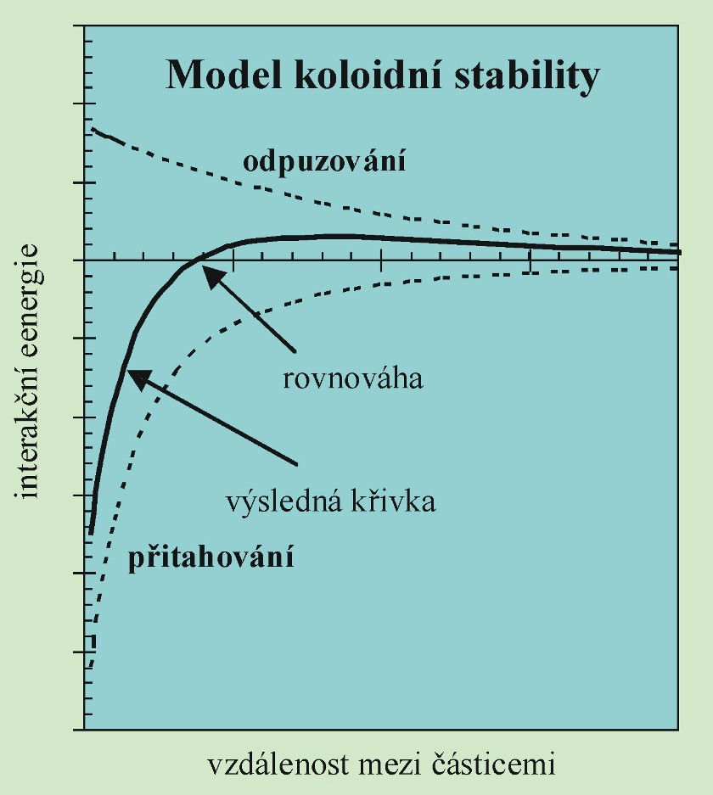
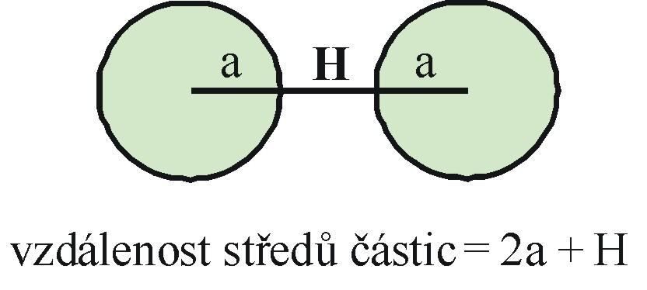
Koloidy v životním prostředí
Teorie DLVO
Deryaguin, Landau, Verwey, Overbeek
Kombinace
van der Waalsových přitažlivých sil dlouhého dosahu
odpudivých elektrostatických sil (překryv el. dvojvrstev)
rozdílné závislosti
Bornovy repulzní síly

Slide 9
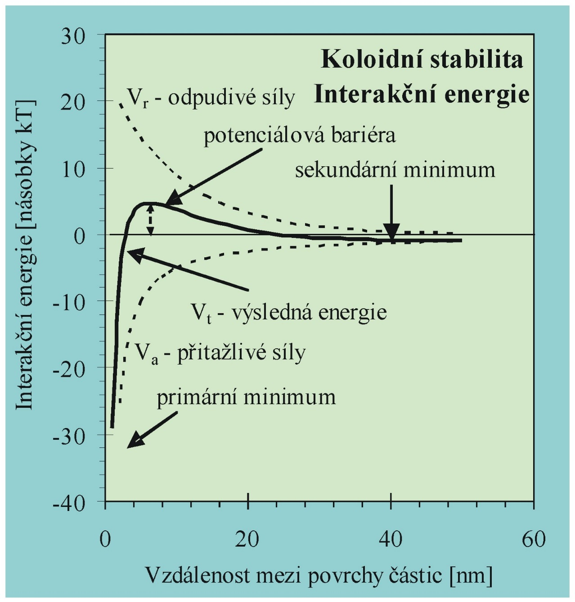
Koloidy v životním prostředí
Overbeek 1976
ε - relativní permitivita vody
(dielektrická konstanta); 80,37
ε₀ - relativní permitivita vakua;
8,8542.10⁻¹² Fm⁻¹ (A²s⁴m⁻³kg⁻¹)
a - poloměr částice
Ψ- elektrický potenciál (povrch)
κ - Debay-Hückelova délka
H - vzdálenost povrchů
a = 25 nm
Ψo = 30 mV
1/κ = 10⁻⁸ m
A = 10⁻¹⁹ J
Hall et al. 1990
A - Hamakerova konstanta
a - poloměr částice
H - vzdálenost povrchů

Slide 10
J. Faimon: Koloidy v životním prostředí: Stabilita
Na křivce celkové potenciální energie jsou patrné tři extrémní body: dvě minima (primární a sekundární) a jedno maximum.
Pokud je primární minimum dostatečně hluboké, pak může po překonání maxima docházet ke koagulaci.
Výška maxima určuje mechanismus agregace.
  Pokud je dostatečně vysoké, je překonáno jen částicemi s odpovídající energií. Taková agregace je pomalá a odpovídá reakčně limitovanému modelu.
  Pokud je energetická bariéra nízká nebo zcela potlačena, vede každá srážka ke spojení částic. Agregace je rychlá a je limitována rychlostí difuze částic v roztoku (difuzně limitovaný model).
Jestliže je výška maxima dostatečně vysoká - rovna nebo vyšší jak 24 x kT - pak je rychlost koagulace malá a koloidní systém je dlouhodobě časově stabilní.
Flokulace odpovídá agregaci v sekundárním minimu - může nastat bez vyplnění jakýchkoliv předběžných podmínek. V tomto případě jsou částice v agregátech rozděleny většími vzdálenostmi.

Slide 11
J. Faimon: Koloidy v životním prostředí: Stabilita
Vliv iontové síly
Tloušťka elektrické dvojvrstvy závisí na iontové síle disperzního prostředí. Zvyšováním iontové síly v roztoku dochází ke stlačování elektrické dvojvrstvy.
Při iontové síle odpovídající koncentraci 10⁻¹ mol/l se snižuje tloušťka dvojvrstvy pod 1nm. V tomto případě je síla elektrostatického odpuzování již nedostatečná a převládají van der Waalsovi přitažlivé síly.
Proto většina elektrostaticky stabilizovaných disperzí koaguluje při zvyšování iontové síly v roztoku. Tento trend vystihuje empirické Hardy-Schultzeovo pravidlo (např. Stumm a Morgan 1981, Hall et al. 1991), které říká, že kritická koagulační koncentrace[1] je úměrná převrácené hodnotě šesté mocniny náboje protiionu[2]. Vliv koncentrace elektrolytu dokumentuje průběh interakční energie dvou sférických částic v roztocích s různou iontovou silou na obrázku:
  [1] Koncentrace elektrolytu při které dochází ke spontánní koagulaci.
  [2] ion v roztoku s nábojem opačného znaménka, než koloidní částice.

Slide 12
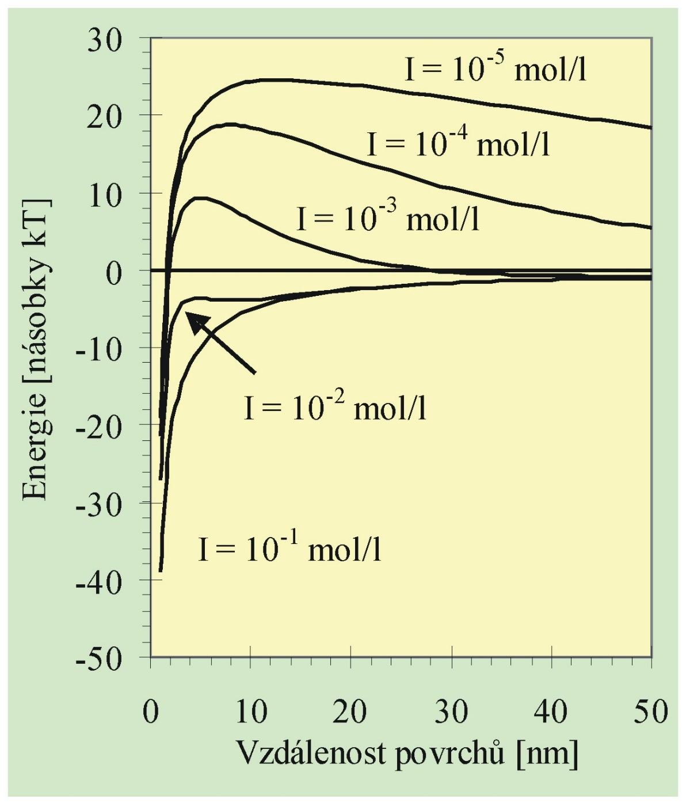
Koloidy v životním prostředí
Empirické
Schultze-Hardyho pravidlo
pro agregaci:
Kritická koagulační koncentrace je nepřímo úměrná 4. (6.) mocnině náboje proti-ionu (ion v roztoku s opačným nábojem než koloidní částice.
a = 25 nm
Ψ_{o} = 35 mV
A = 10⁻¹⁹ J

Slide 13
J. Faimon: Koloidy v životním prostředí: Stabilita
Vliv pH
Tuhý povrch se může nabíjet díky sorpci ionů z roztoku a disociaci povrchových funkčních skupin. Oba tyto jevy jsou závislé na pH roztoku.
Hodnota pH, odpovídající nulovému náboji na povrchu částic, je označována jako tzv. bod nulového náboje pH_{zpc} (v přítomnosti cizích ionů), nebo izoelektrický bod pH_{iep} (v přítomnosti pouze H⁺ a OH⁻), viz. např. Stumm a Morgan 1981.
Při pH_{zpc} resp. pH_{iep} jsou potlačeny elektrostatické odpudivé síly a částice hydrofobních koloidů rychle agregují.
Stabilita molekulárních koloidů není v tomto smyslu hodnotou pH příliš ovlivněna.

Slide 14
J. Faimon: Koloidy v životním prostředí: Stabilita
Polymerní stabilizace
Struktura polymerů. A,B jsou různé nízkomolekulární jednotky, ze kterých je polymer vystaven Jako polymer se označuje makromolekulu[1], skládající se z pravidelně se opakujících nebo z chemicky identických nízkomolekulárních jednotek, svázaných navzájem kovalentními vazbami.
Pokud se polymer skládá z opakujících se strukturálních jednotek stejného složení Xn, nazývá se homopolymer, pokud z jednotek rozličného chemického složení XnYm, pak kopolymer (Moore 1981).
[1] Pozn. autora: "Makromolekulární" se většinou rozumí látka s rel. mol. hmotností M>10 000.

Slide 15
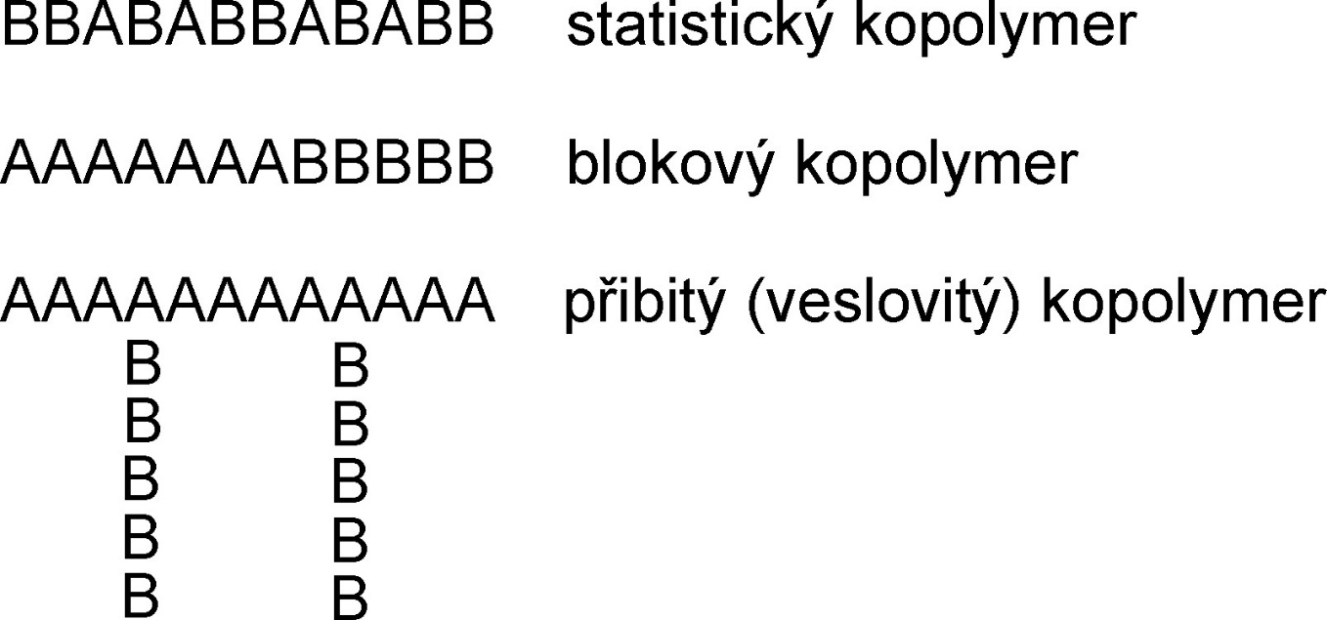
J. Faimon: Koloidy v životním prostředí: Stabilita
V závislosti na struktuře, rozlišujeme
    statistické kopolymery,
    blok-kopolymery a
    přibité (veslovité) kopolymery, (viz. obr.).

Slide 16
J. Faimon: Koloidy v životním prostředí: Stabilita
Prostorové rozměry i nízko­molekulárních polymerů obyčejně dosahují nebo přesahují vzdálenost působení londonovských přitažlivých sil mezi koloidními částicemi. Polymery tak brání koloidním částicím ve vzájemném přiblížení na vzdálenost, při které by přitažlivé síly převládly a částice se spojily.
Podle mechanismu bránění v přístupu rozlišujeme stabilizaci
  sterickou je způsobena polymery pevně spojených s povrchem koloidních částic - např. adsorbcí.
  vytěsňovací (někdy je nazývána "stabilizace vytěsňováním") je způsobena polymery volně rozptýlenými (rozpuštěnými) v roztoku.

